Slide 1


UBND PHƯỜNG PHÚC LỢI
TRƯỜNG MẦM NON HOA SỮA
HOẠT ĐỘNG RÈN KỸ NĂNG
Đề tài: Rèn trẻ kỹ năng cầm thìa xúc cơm bằng tay phải
Lứa tuổi: Nhà trẻ ( 24 -36 tháng)
Giáo viên: Cù Thị Thu Thủy
Năm học: 2025 - 2026

Slide 2

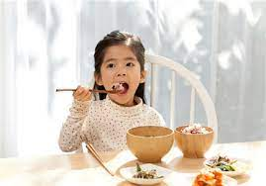
a. Cho trẻ xem video hướng dẫn xúc xơm bằng thìa:

Slide 3

Kính chúc cô giáo thật nhiều sức khỏe
Tiết dạy kết thúc

